Slide 1
Allergie et intolérance, quelles différences ?
Christine BOUZ
31/05/2025

Slide 2
Introduction
Réactions adverses liées aux aliments :
Ensemble des réactions aux aliments ou aux additifs alimentaires dont le mécanisme peut être immunologique ou non.
Hypersensibilité allergique
IgE - médiée
Intolérances alimentaires non immunologiques
(lactose, fructose, histamine…)
Hypersensibilité non IgE - médiée
  Mécanisme immunitaire / rupture de tolérance
  Prévalence 4-8% selon l’âge
  Symptômes aigus
  IgE + libération d’histamine IgE-médiée
  Qq sec. à 30 mn > ingestion (cas particulier. : α-gal)
  Mécanisme non immunitaire : pharmacologique, toxique, métabolique
  Prévalence 25-45% (Europe)
  Symptômes gastro-intestinaux ou plus généraux
  30 mn à qq jours > ingestion
  Mécanisme immunitaire : immunité cellulaire, IgA, CIC à IgG
  Prévalence 10 - 50% selon sources
  IgG (IgA) + médiateurs inflammatoires
  Symptomatologie chronique / entités cliniques variées
  3h à 3 jours

Slide 3
Les allergies alimentaires

Slide 4
Les allergies
Une allergie de Type I classique survient lorsque le système immunitaire produit des
anticorps IgE spécifiques en réponse à des antigènes nommés allergènes.
Ces anticorps peuvent entraîner une réaction allergique immédiate.
Les symptômes apparaissent en quelques secondes ou quelques minutes : œdème,
difficulté respiratoire, urticaire, vomissement , chute TA, choc anaphylactique.

Slide 5
Les allergies (suite)
Le diagnostic repose sur :
  Anamnèse détaillée (histoire clinique) imputabilité
      = allergie suspectée
  Tests complémentaires :
    tests cutanés (avec extraits allergéniques)
    dosages biologiques (IgE réactivité = IgEs)
    = sensibilisation démontrée
    ± éviction ou tests de provocation
  = allergie confirmée

Slide 6
De quels tests disposons-nous ?
Les tests d’orientation
Correspondent à la recherche d'IgE spécifiques sans identification individuelle : test unitaire vis à vis d'allergènes mélangés dans le même réactif ou sur le même support :
Phadiatop (Thermo Scientific),
Trophatop (Thermo Scientific),
Enfant (fx26, fx27, fx28)
  Adulte (fx5, fx24, fx25)
Allergènes choisis en fonction des prévalences des sensibilisations observées chez l'enfant et chez l'adulte.
Les autres mélanges alimentaires et pneumallergènes
Ils correspondent en général à des familles d'aliments (produits de la mer, aromates, farines pollens
d’herbacées wxx, pollens de graminées gxx, pollens d’arbres txx, moisissures mxx, Phanères d’animaux exx)
Les IgEs spécifiques
Les allergènes uniques et leurs composants moléculaires :
pneumallergènes et trophallergènes, allergènes professionnels, Les
parasites, les hyménoptères, les médicaments et d’autres allergènes non
classables
Catalogue des allergènes Eurofins/Biomnis
https://www.eurofins-biomnis.com/referentiel/liendoc/renseignements/D12-Liste_allergenes.pdf
Tests unitaires vis-à-vis d'allergènes
multiples séparés dans un même réactif ou
sur un même support
(EUROLINE Allergie/Euroimmun)
ALEX : Panel multi-allergénique
Les tests cellulaires : Test d’activation de
basophile
Les dosages des médiateurs de l’allergie
  Histamine
  Tryptase
  ECP
Choc anaphylactique

Slide 7

Focus sur les composants moléculaires
La disponibilité des composants allergéniques a considérablement changé les habitudes de prescription, permettant d’interpréter un résultat IgEs en fonction de ces familles moléculaires
Plus une fonction cellulaire est importante et plus les gènes codant pour cette protéine sont bien conservés entre les espèces.

Slide 8



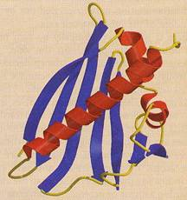
Composants moléculaires : intérêts
Bet v 1, Gajhede 1995
D’une vision macromoléculaire à une vision moléculaire des allergènes
Définir des familles d’allergènes (identification de molécules allergéniques ayant de fortes homologies séquentielles et/ou structurales)
Poser les bases moléculaires des réactivités croisées, interprétation des polysensibilisations: allergie croisée ou cosensibilisation ? Important de différencier les allergènes moléculaires spécifiques d’une espèce donnée et les allergènes moléculaires présents dans des extraits provenant de sources différentes (panallergènes, profiline, protéines liant le calcium, Bet v 1 like ….)
Corrélation avec des tableaux cliniques particuliers (relations entre mode de présentation clinique et profil de sensibilisation aux allergènes recombinants par ex pour le latex, les LTP, pour l’oméga-5 gliadine…)
Définition de profils de sensibilisation

Slide 9
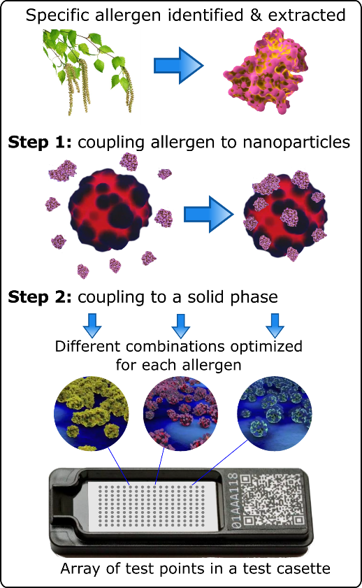
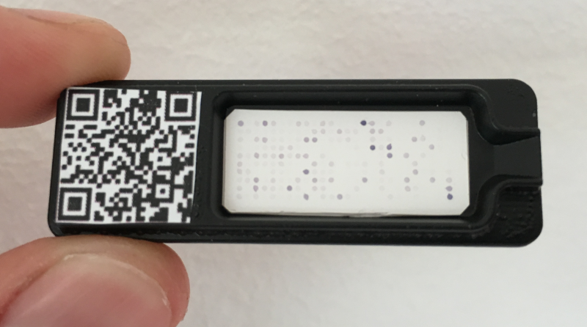
ALEX® - Explorateur d'allergies
ALEX est un test de nouvelle génération pour diagnostiquer les allergies de type I (IgE dépendante), basé sur une technologie exclusive à nano-billes donnant un large panorama de l’état de sensibilisation allergénique de chaque patient, avec un panel de plus de 300 extraits d'allergènes natifs et moléculaires complétés par les IgE totales.

Slide 10
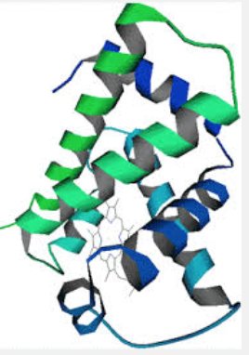

La Technologie ALEX
LES POINTS FORTS
large panel d'allergènes, optimisé individuellement
test multiplex avec composition de panels à la demande
Inhibition intégrée des CCD (Cross-Reactive Carbohydrate Determinants)
mesure simultanée des IgE totales et spécifiques
INTERET CLINIQUE
Le test ALEX® est destiné à étayer le diagnostic des maladies a
allergiques conjointement avec l'anamnèse et divers examens
complémentaires (tests cutanés…).
ALEX® donne des informations sur :
l’indication éventuelle d'immunothérapies spécifiques
les risques allergéniques afin d'éviter des cas graves de réactions allergiques aux aliments
les réactivités croisées
le ou les allergènes non suspectés
Allergen
Step 1: coupling to particles
Step 2: coupling to solid phase

Slide 11

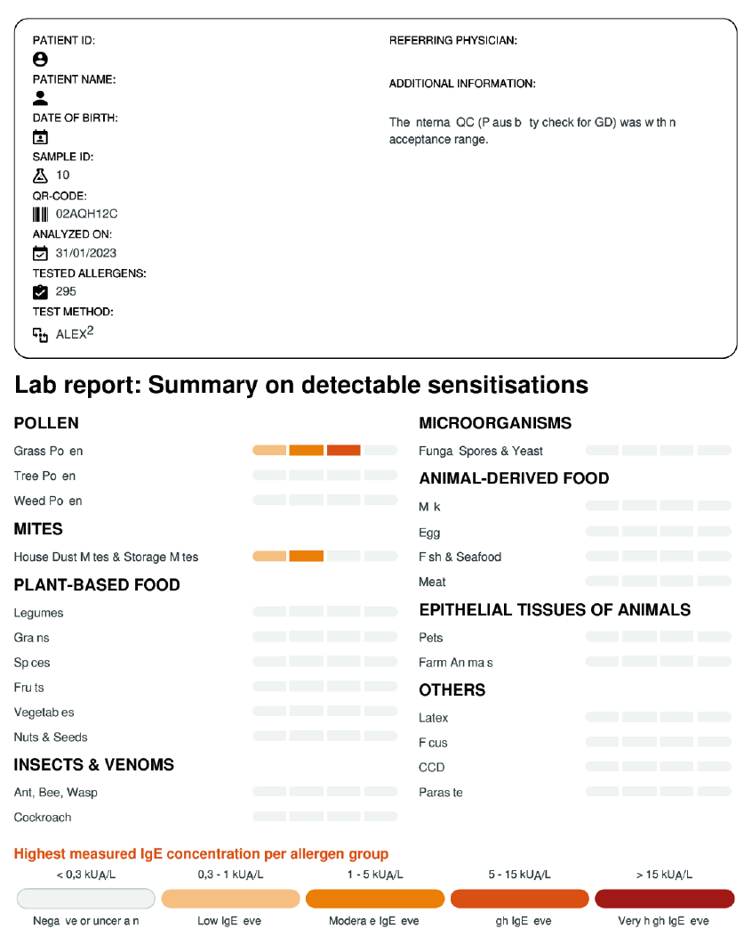
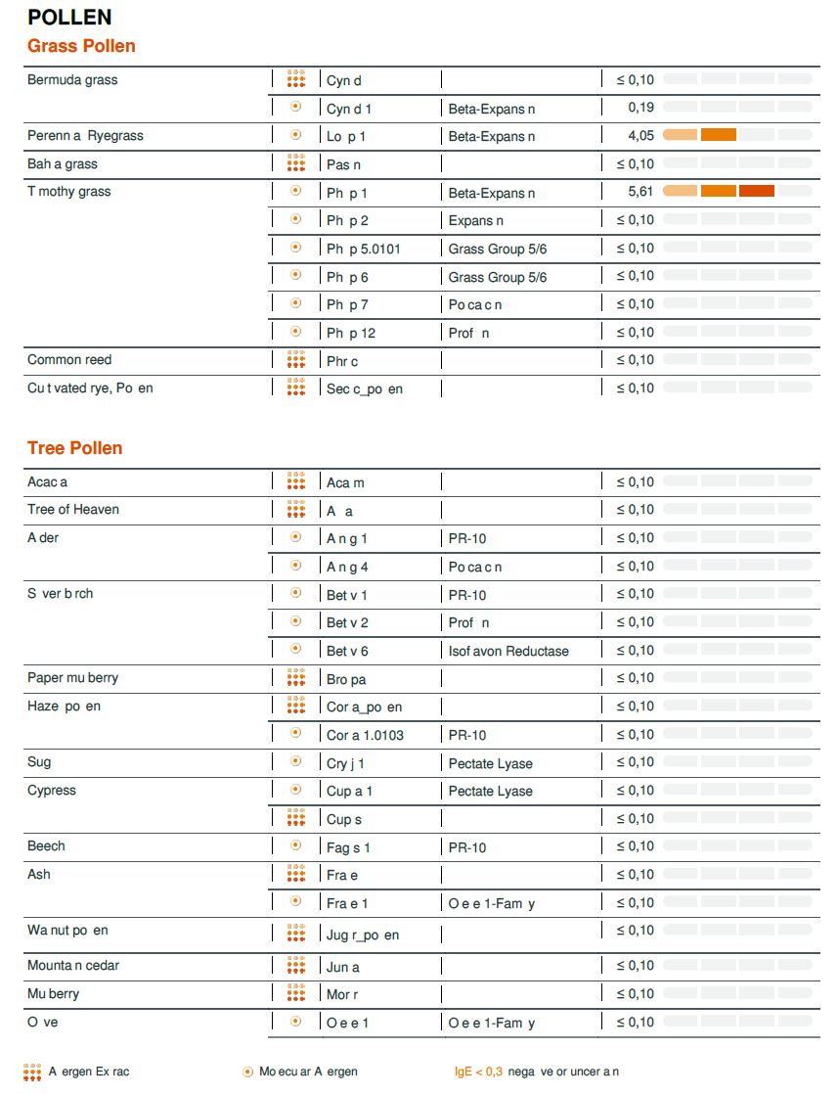
ALEX® - Explorateur d’allergies
technologie exclusive à nano-billes
plus de 300 extraits d’allergènes natifs et moléculaires
dosage des IgE totales

Slide 12
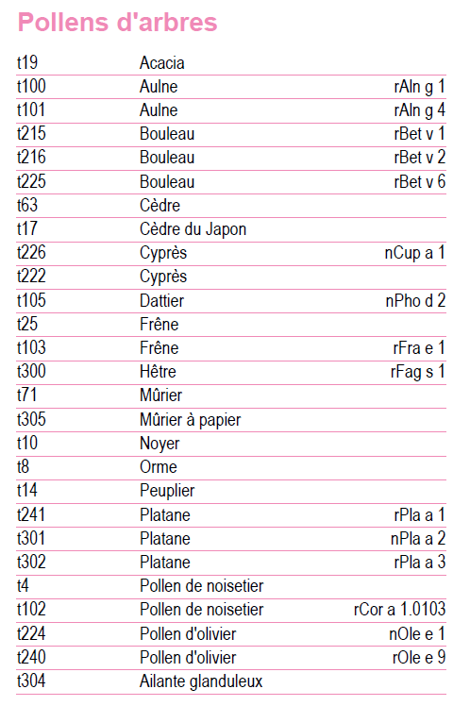
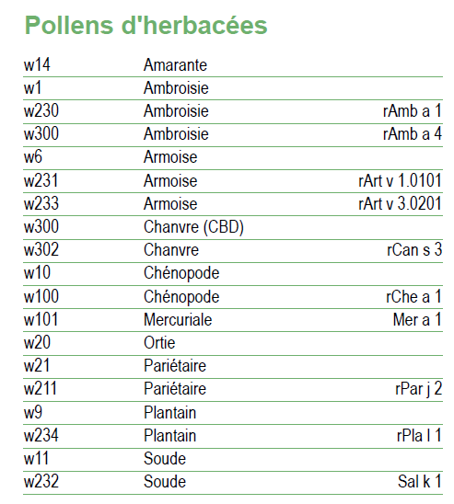
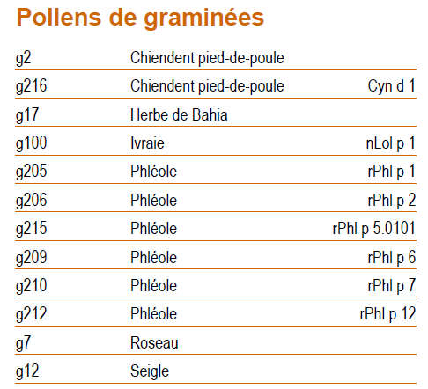
ALEX® - Explorateur d’allergies

Slide 13
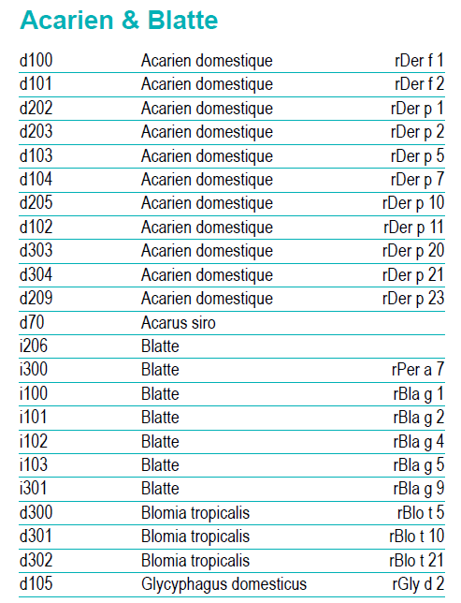
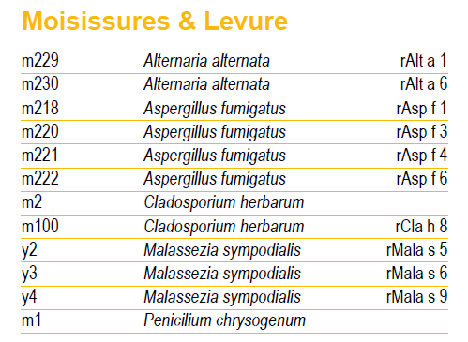
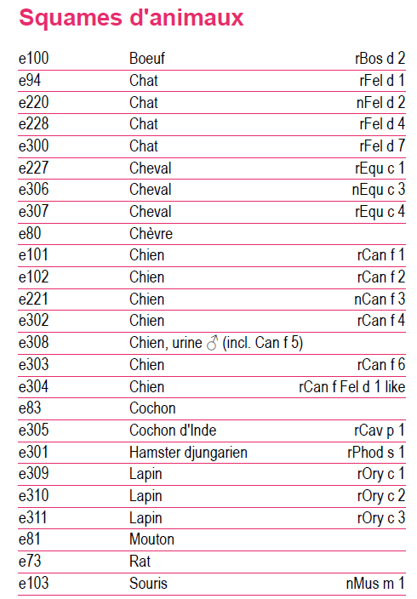
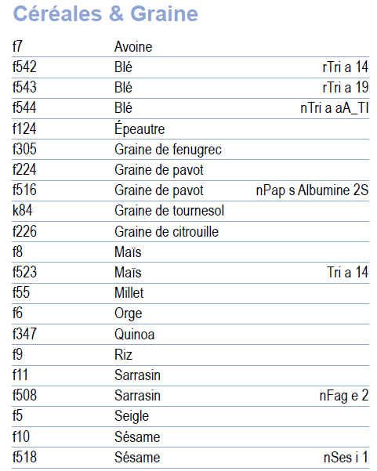
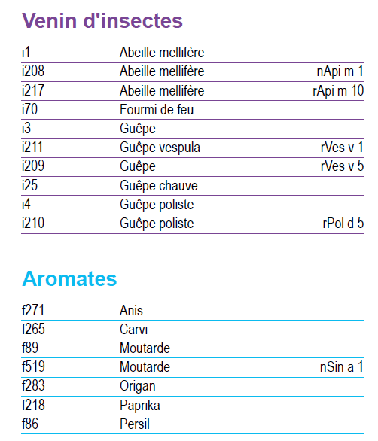
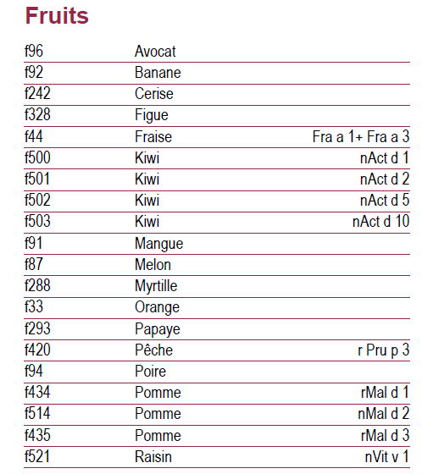

ALEX® Explorateur d’allergies

Slide 14
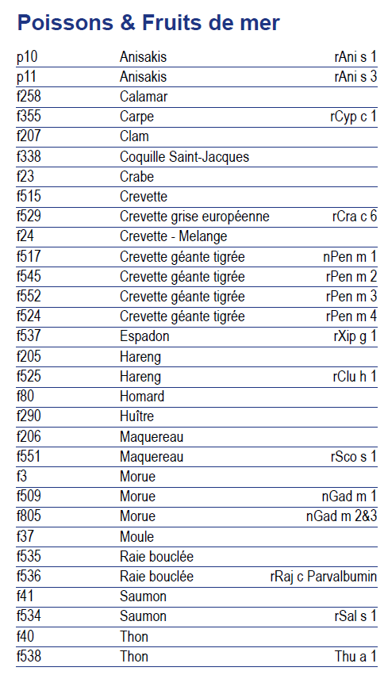
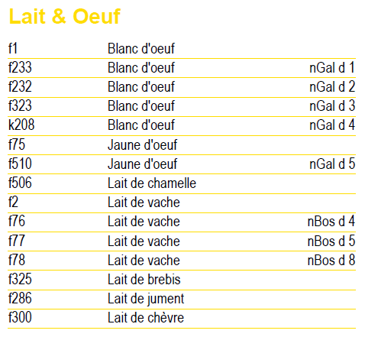
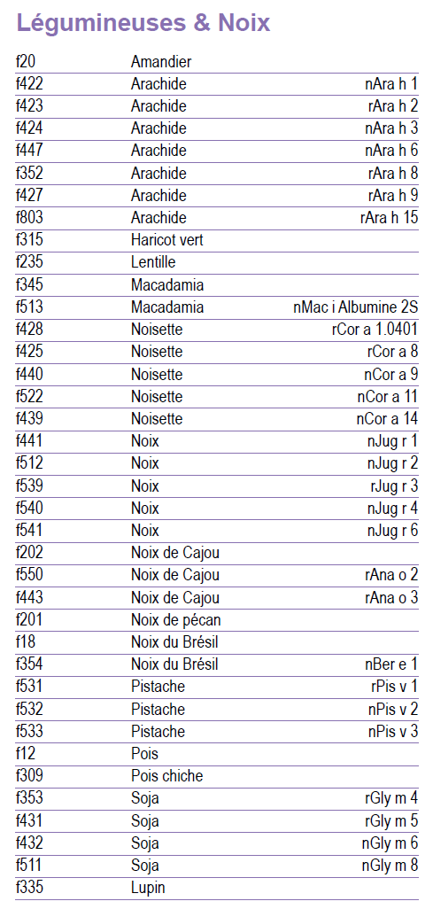
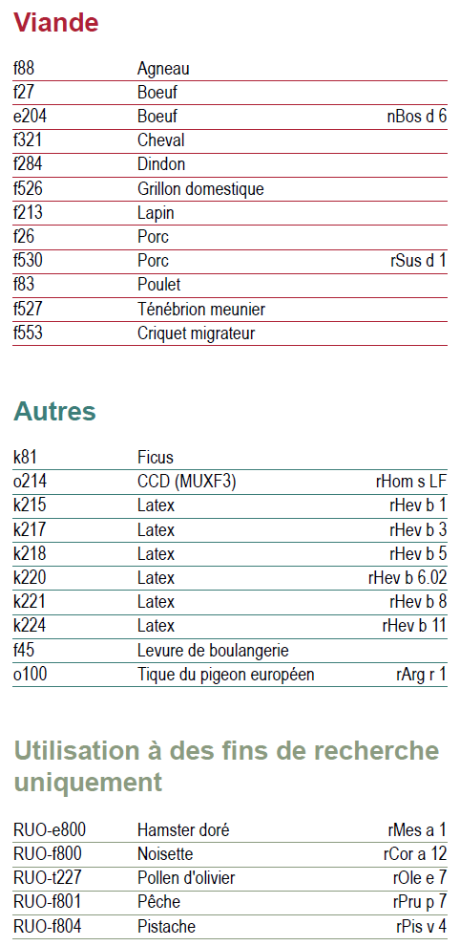
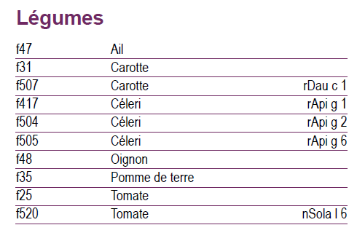
ALEX® Explorateur d’allergies

Slide 15
Les intolérances alimentaires

Slide 16
Les intolérances alimentaires
Les intolérances alimentaires IgG dépendantes surviennent lorsque le système immunitaire produit des anticorps type IgG spécifiques de certains aliments.
Ces anticorps peuvent induire une inflammation chronique, altérer la flore intestinale (dysbiose), augmenter la perméabilité intestinale et favoriser le passage de macromolécules dans la circulation. Les complexes immuns formés peuvent perturber diverses fonctions physiologiques et contribuer à des pathologies chroniques.
Les symptômes apparaissent jusqu’à trois jours après la consommation d’un aliment déclencheur.

Slide 17
Les intolérances alimentaires (suite)
Le diagnostic et le suivi reposent sur :
Le dosage des IgG alimentaires qui permet d’identifier une source importante d’inflammation chronique
Le retrait des aliments IgG positif permet de diminuer l’inflammation chronique et contribue à une amélioration des symptômes voir la disparition de ceux-ci et éventuellement des pathologies liées à l’inflammation chronique.

Slide 18

Indications
Toute maladie inflammatoire chronique
Trouble hormonal : diabète, hypothyroidisme, infértilité
Gastro-intestinal : maladie de Crohn, maladie coelique, colon irritable
Peau : dérmatite atopique, prurit, acné
Troubles de comportement : troubles psychiques - dépression, fatigue chronique (SFC)
Migraine : maux de tête chroniques
Troubles métaboliques : surpoids, obésité, hypertension, diabète de type 2,
Syndrome de malabsorption
Maladies auto-immunes
Douleur chronique : fibromyalgie, articulations
Maladie respiratoire : asthme, rhinite chronique non infectieuse
Préventif
Médecine du sport
Prévention du cancer
Anti-âge

Slide 19
De quels tests disposons-nous ?
Dosage d’IgG spécifiques alimentaires unitaire (Thermo fischer scientific )
Surtout l’IgG Caséine f78G pour le diagnostic d’hyperperméabilité intestinal
Les panels d’IgG alimentaires
Panel | N° aliments | Descriptif
Nutritol 25 aliments | 25 aliments | L’analyse de 25 aliments courants, tels que les produits laitiers, les céréales et les œufs de poule.
Nutritol 50 aliments | 50 aliments | L’analyse de 50 aliments les plus importants, dont le gluten pour le dépistage de la SGNC ; les différentes variétés de viandes, de légumes, de fruits, de céréales, de produits laitiers et les œufs de poule.
Nutritol 50 vegan | 50 aliments | L’analyse de 50 aliments d’origine végétale les plus importants
Nutritol 100 aliments | 100 aliments | Permet de tester 100 aliments et additifs : En plus des différentes variétés de viandes, de légumes, de fruits, de céréales, de produits laitiers, des œufs, leurs alternatives et les spécialités régionales sont également testées.
Nutritol 287 aliments (Puce FOX) | 287 aliments | Permet de tester 287 aliments et additifs : En plus des différentes variétés de viandes, de légumes, de fruits, de céréales, de produits laitiers, des œufs, leurs alternatives et les spécialités régionales sont également testées.

Slide 20
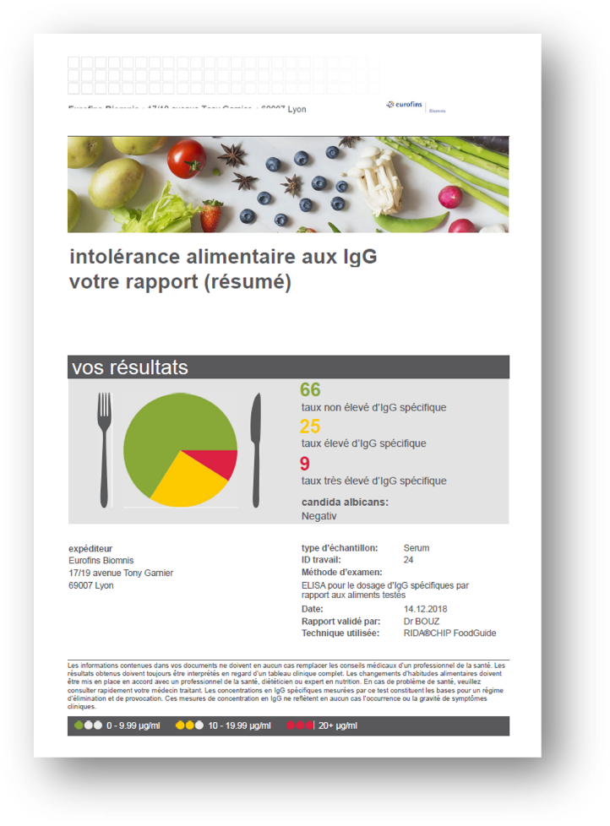

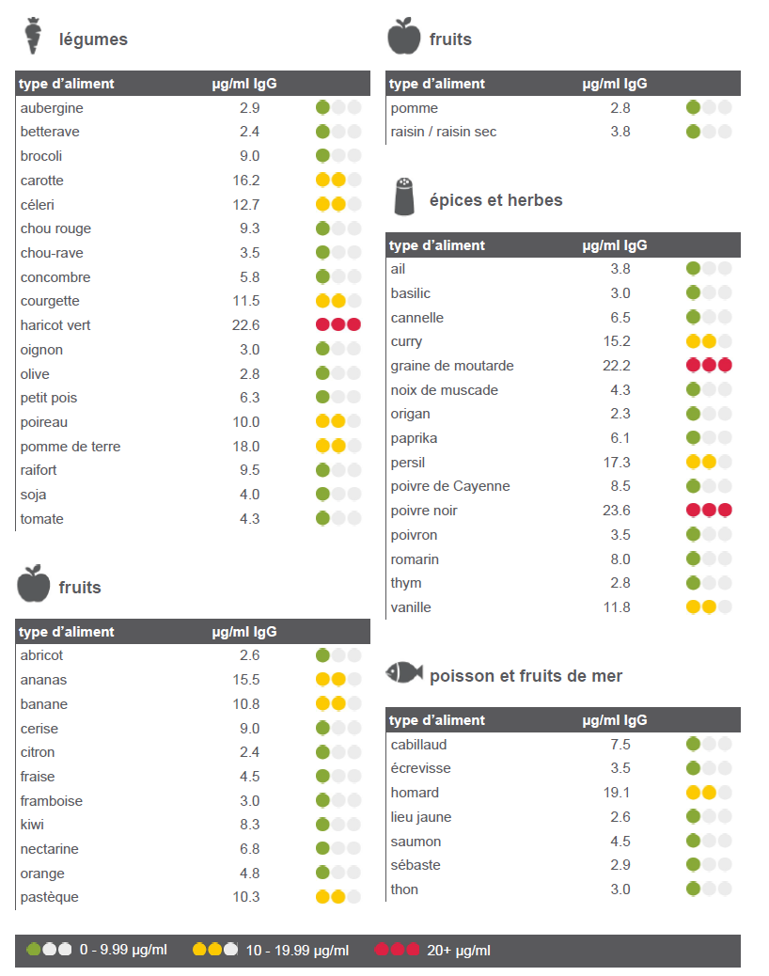
Nutritol
Compte-rendu
Liste des aliments

Slide 21

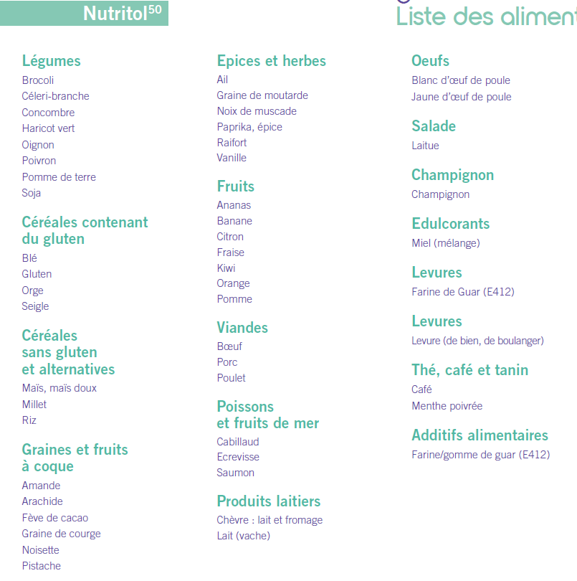
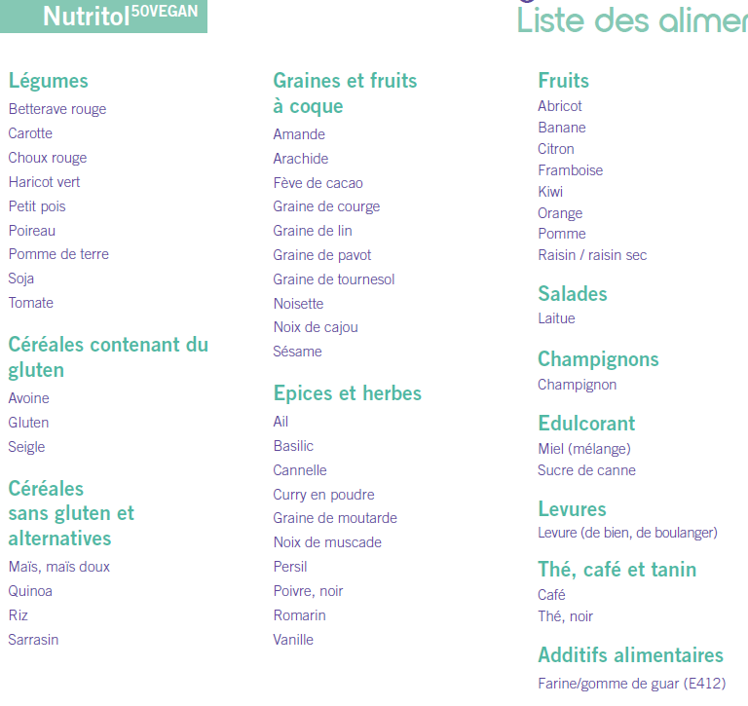
Nutritol

Slide 22
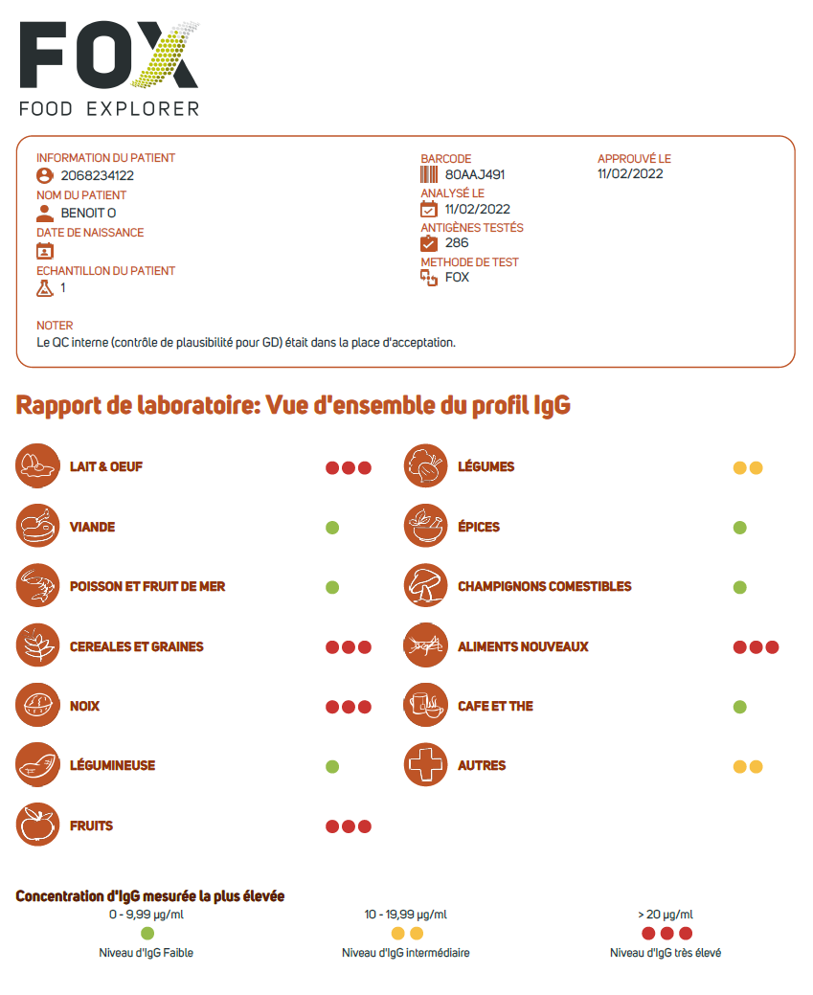
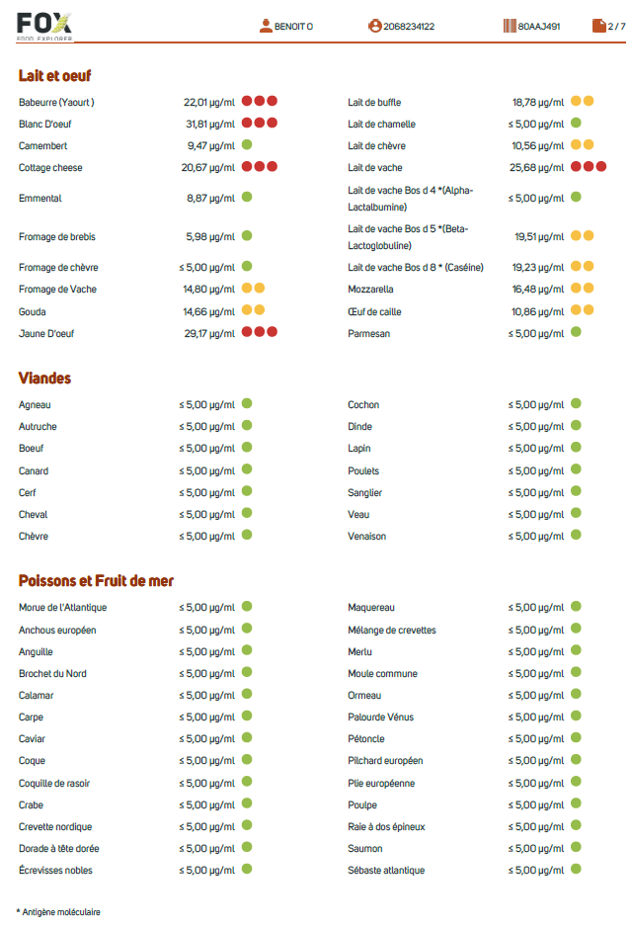
FOX® - Intolérances alimentaires
technologie exclusive à nano-billes
287 aliments testés

Slide 23
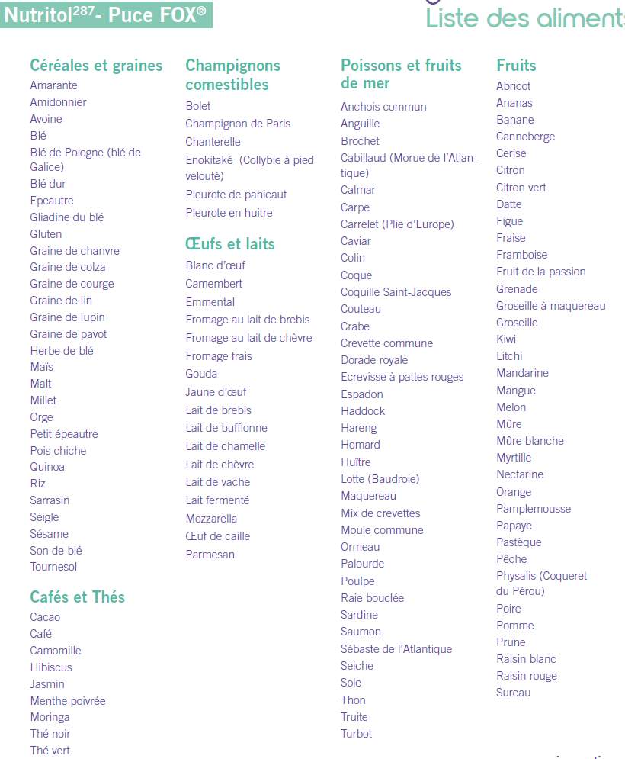
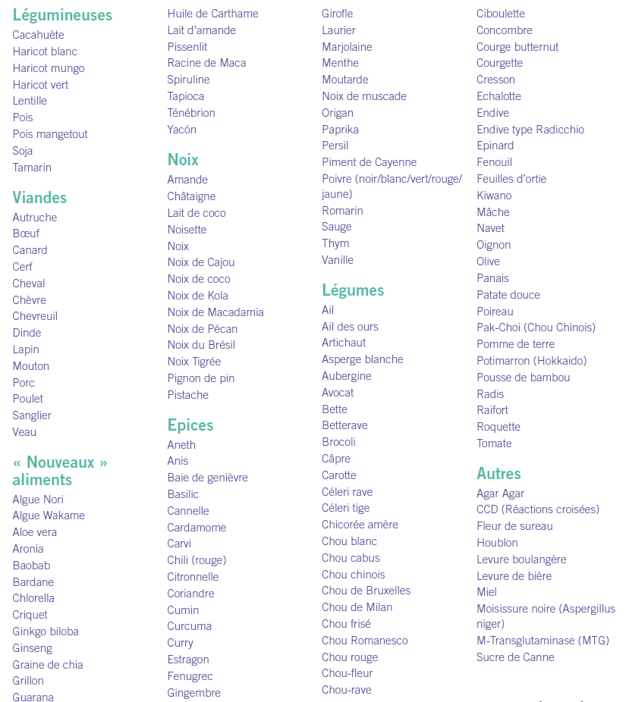
FOX® - Intolérances alimentaires

Slide 24
En conclusion, Allergie ou intolérance alimentaire, quelle différence ?
IgE
IgG
Apparition immédiate de symptômes
Réaction type1
Tests cutanés positifs
Peu d’aliments concernés
Traces d’allergènes suffisantes
Tous les organes peuvent être touchés
Fréquent chez les enfants
Pour la plupart reconnus sans test sanguin
Rejet de l’aliment par le patient
Permanent ou définitif (enfants 18-24 mois +/-)
Symptômes retardés
Réaction type 3
Tests cutanés négatifs
Beaucoup d’aliments concernés
Dose dépendance
Tous les organes peuvent être touchés
Enfants et adultes
Allergène très souvent non reconnu
Aliment apprécié
Rémission possible après éviction

Slide 25

Merci pour votre attention

